Slide 1
Objekty, Třídy a Enumerace
Digitální akademie: Java
Celodenní lekce

Slide 2
POJMY
Třída
Vzor / Předpis
Objekt / Instance
Konkrétní objekt, podle předpisu ( třídy )
Enumerace
Výčet prvků
Notes:
Příklad třídy: Auto - abstraktní - má nějaké vlastnosti, společné pro všechny auta - brava, 4 kola, rok výroby, značka
Příklad objektu: Moje auto - konkrétní - Opel Meriva, stříbrné, vyrobeno 2004
Enumerace: Výčet prvků, například dny v týdnu atp.

Slide 3
POJMY
Balíček
Soustava / struktura tříd
Konstruktor
Funkce, pojmenovaná stejně jako třída, sloužící pro vytvoření objektu
Notes:
Příklad třídy: Auto - abstraktní - má nějaké vlastnosti, společné pro všechny auta - brava, 4 kola, rok výroby, značka
Příklad objektu: Moje auto - konkrétní - Opel Meriva, stříbrné, vyrobeno 2004
Enumerace: Výčet prvků, například dny v týdnu atp.

Slide 4

TŘÍDA
Deklarace
Samostatný soubor
Balíček
Tečková notace odpovídá struktuře složek
Modifikátor přístupu ( Public, Abstract, Final )
Klíčové slovo class
Identifikátor ( Název třídy )
Blok kódu ohraničený závorkama { a }
Notes:
My budeme používat jen public - se zbytkem nezatěžovat

Slide 5
ÚKOL
Vytvoř třídu Auto.
Katka radí:
Nejdříve si vytvoř nový soubor. Jméno souboru bude stejné jako jméno třídy.
Notes:
Uděláme spolu, ukázat jak se to dělá v Eclipse

Slide 6
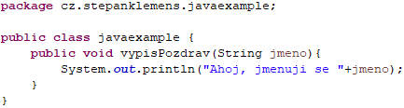
TŘÍDNÍ FUNKCE
Modifikátory přístupu
Private
Public
Protected
Statika
Klíčové slovo static
Sdílená funkce mezi všemi instancemi

Slide 7
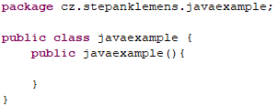
TŘÍDNÍ FUNKCE
Konstruktor
Bez návratového typu
Pojmenován stejně jako třída
Používán pro vytvoření instance
Většinou public
Private = nemůžeme vytvořit instanci třídy ( Singleton )

Slide 8
ÚKOL
Vytvoř prázdný konstruktor třídy Auto.
Filip radí:
Konstruktor je funkce bez návratové hodnoty a má stejný název jako je název třídy. Jako na slidu č. 7 v této prezentaci.

Slide 9
VYTVOŘENÍ INSTANCE TŘÍDY
Syntaxe
Klíčové slovo NEW
Zavolání konstruktoru ( stejně jako ostatní funkce )

Slide 10
ÚKOL
Vytvoř novou instanci třídy Auto.
Filip radí:
Ve funkci main vytvoříš instanci pomocí klíčového slova new stejně, jak jsi to už dělala s ArrayList, LocalDateTime

Slide 11
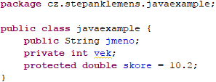
TŘÍDNÍ PROMĚNNÉ
Modifikátory přístupu
Private
Public
Protected
Statika
Klíčové slovo static
Sdílená proměnná mezi všemi instancemi
Notes:
Public - můžeme používat kdekoliv
Private - můžeme používat pouze uvnitř třídy
Protected - můžeme používat uvnitř balíčku
Best practice - deklarovat proměnné na začátku třídy
Můžeme jak deklarovat, tak deklarovat i inicializovat

Slide 12
ÚKOL
Vytvoř ve třídě Auto public proměnné značka ( String ),
počet kol ( int, výchozí hodnota 4 ),
a rok výroby ( int )
Katka radí:
Tyto proměnné nebudou v žádné metodě. Proměnné (kromě počtu kol) jen deklaruj tzn. bez =

Slide 13
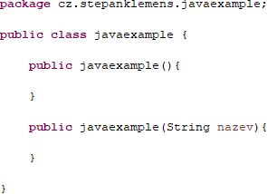
VYTVOŘENÍ INSTANCE TŘÍDY
Přetěžování
Více metod se stejným názvem a typem, ale jinými parametry
Příklad: 2 konstruktory, s jinými parametry

Slide 14
ÚKOL
Vytvoř druhý konstruktor třídy Auto s parametry
značka ( String ),
rok výroby ( int ).
Poté v hlavní třídě vytvoř novou instanci třídy Auto s tímto konstruktorem.
Filip radí:
Zkopírujte prázdný konstruktor Auto a přidejte do kulatých závorek parametry. Poté ve funkci main opět pomocí new vytvoříte instanci třídy.

Slide 15


PŘÍSTUP K PROMĚNNÝM
Mimo třídu
Instance
Tečka
Identifikátor proměnné
Ve třídě
Klíčové slovo THIS
Tečka
Identifikátor proměnné
Notes:
Public - můžeme používat kdekoliv
Private - můžeme používat pouze uvnitř třídy
Protected - můžeme používat uvnitř balíčku
Best practice - deklarovat proměnné na začátku třídy
Můžeme jak deklarovat, tak deklarovat i inicializovat

Slide 16
ÚKOL
Naplň třídní proměnné pomocí parametrů z konstruktoru.
V main vytvoř instanci třídy Auto a vypiš informace o něm (značku, rok výroby)
Katka radí:
V konstruktoru inicializuj třídní proměnné. (this.znacka = znacka)
V main můžeš k hodnotám přistupovat pomocí auto.značka

Slide 17
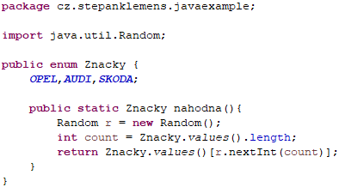
ENUMERACE
Výčet prvků
Zvlášť soubor
Výčet prvků
Velká písmena
Možnost funkcí

Slide 18
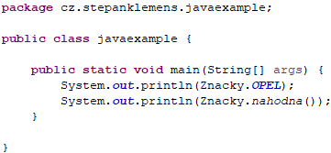
ENUMERACE
Použití
Přístup
Identifikátor enumerace
Tečka
Název

Slide 19
ÚKOL
Vytvoř třídu Osoba, která má konstruktor s jedním parametrem jméno.
Třída bude mít metodu Pozdrav s jedním parametrem návštěvník typu Osoba, která bude vracet “Ahoj návštěvník.jméno. Jmenuji se jméno.”
Filip radí:
Nezapomeň nový soubor
Jméno si ulož do třídní public proměnné
Pozdrav má návratový typ String
Pro výpis zavolej metodu Pozdrav v main - nic nevypisuj v metodě Pozdrav

Slide 20
ADVANCED ÚKOL
Vytvoř enum Pohlaví na určení pohlaví - muž, žena. Rozšiř konstruktor třídy Osoba o parametr Pohlaví.
Rozšiř konstruktor o další informace - věk, příjmení, atd.
Přidej metodu Představení, která ti vypíše všechny informace o dané osobě
Katka radí:
Použij if pro vypsání, zda se jedná o muže či ženu

